Slide 1
«Қауіпсіз жаз – 2022»
Құрметті ата-аналар!
Балаларыңызбен қауіпсіздік ережелері туралы әңгімелесіңіз. Жазғы мектеп каникулдары балаңыздың есінде тек жарқын күндер мен тамаша әсерлер қалдыру үшін тырысыңыз. Жазғы каникул кездерінде балаларыңыздың өмірі мен денсаулығы үшін жауапты екеніңізді есіңізге саламыз.
Алдымызда үш ай жазғы демалыс.
Сіздерге жаздың қызықты өтуін, көтеріңкі көңіл-күй мен денсаулық тілейміз!
«Жаз және біздің балаларымыздың қауіпсіздігі»
Құрметті ата-аналар! Үйде немесе сыртта жүрген балаңыздың қауіпсіздігін қамтамасыз ету, кенеттен пайда болған шұғыл жағдайда тез әрекет етуге дайын болу сіздің міндетіңіз.

Slide 2
Шуақты жаз айларында жарақат алу қауіптілігі жоғары кезеңдерді естеріңізге саламыз:
АУРУ ҚОЗДЫРҒЫШ МИКРОБТАРДАН САҚ БОЛЫҢЫЗ.
ШАМАДАН ТЫС КҮН СӘУЛЕСІН ҚАБЫЛДАУ.
СУ ҚОЙМАЛАРЫ ЖАНЫНАН БАЙҚАП ЖҮРУ.
ЖОЛДАРДА АБАЙ БОЛЫҢЫЗ.
ЖЕКЕ КӨЛІКТЕ САЯХАТТАҒАНДА ЖОЛ ҚАУІПСІЗДІГІ ЕСІҢІЗДЕ БОЛСЫН.
РОЛИКТЕРДЕ, ВЕЛОСИПЕДТЕРДІ ТЕБУ ҚАУІПТІЛІГІ ӘРДАЙЫМ ЖОҒАРЫ.
ЖӘНДІКТЕРДІҢ ШАҒУЫНАН ПАЙДА БОЛАТЫН АЛЛЕРГИЯЛЫҚ, ТОКСИКОЛОГИЯЛЫҚ РЕАКЦИЯЛАР.
ӨРТ ҚАУІПСІЗДІГІ.
АСТАН УЛАНУ.
ТҰРМЫСТЫҚ ХИМИЯЛЫҚ ЗАТТАРДАН УЛАНУ.
КҮЮ ЖӘНЕ КЕСІП КЕТУ.
Ата-анасы қанша жауапкершілігі жоғары болса да, бірлескен отбасылық демалулар, саяхаттар кезінде көптеген қауіптер төнуі мүмкін!

Slide 3
Жазғы каникул кезіндегі қауіпсіздік ережесі
Ата-ана ұл-қыздарыңыздың қауіпсіздік ережесі есіңізде болсын!
1.Оқушыларға каникул күндерінде су айдындарына бармауды,көлік құралдарын басқармауды,техника қауіпсіздігін сақтауды ескертеміз.
2.Оқушылардың (ұл - қыздарыңыздың) каникул күндерінде ұзақ жолға шығуына,қыдыруына,қауіпсіздігіне ата-ана жауапты екендігін ескертеміз.
3.Жол ережесін қатаң сақтау,түнгі беймезгіл уақытта сенімді өкілсіз көшеде жүрмеу
4.Каникул күндерінде оқушылар арасында әлімжеттік пен келеңсіз жағдайлардан аулақ болу ескертілді.
5. Карантин уақытында адамдар көп жиналатын орындарға бармауды ескертеміз

Slide 4
Ата-аналардың міндеттері:
Балалардың өмірі мен денсаулығы, интеллектуалдық, психикалық, рухани және адамгершілік дамуына кедергі келтіретін барлық жерлерге балаларды жібермеу.
Балалардың денсаулығы, рухани және адамгершілік дамуына зиян келтіретін түрлі ақпараттардан, үгіт-насихаттан қорғау.
Құрметті ата-аналар!
Балаларды қараусыз қалдырмаңыздар!
Сонда ғана сіз түрлі жағдайлардан аулақ боласыз!
Жақсы және жайлы демалыс тілейміз!
Балаларыңыздың денсаулығы-сіздің қолыңызда!

Slide 18
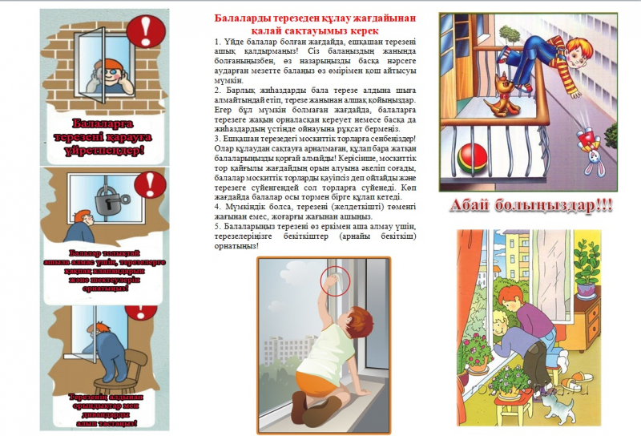

Slide 19
Назарларыңызға рахмет!

